Slide 1
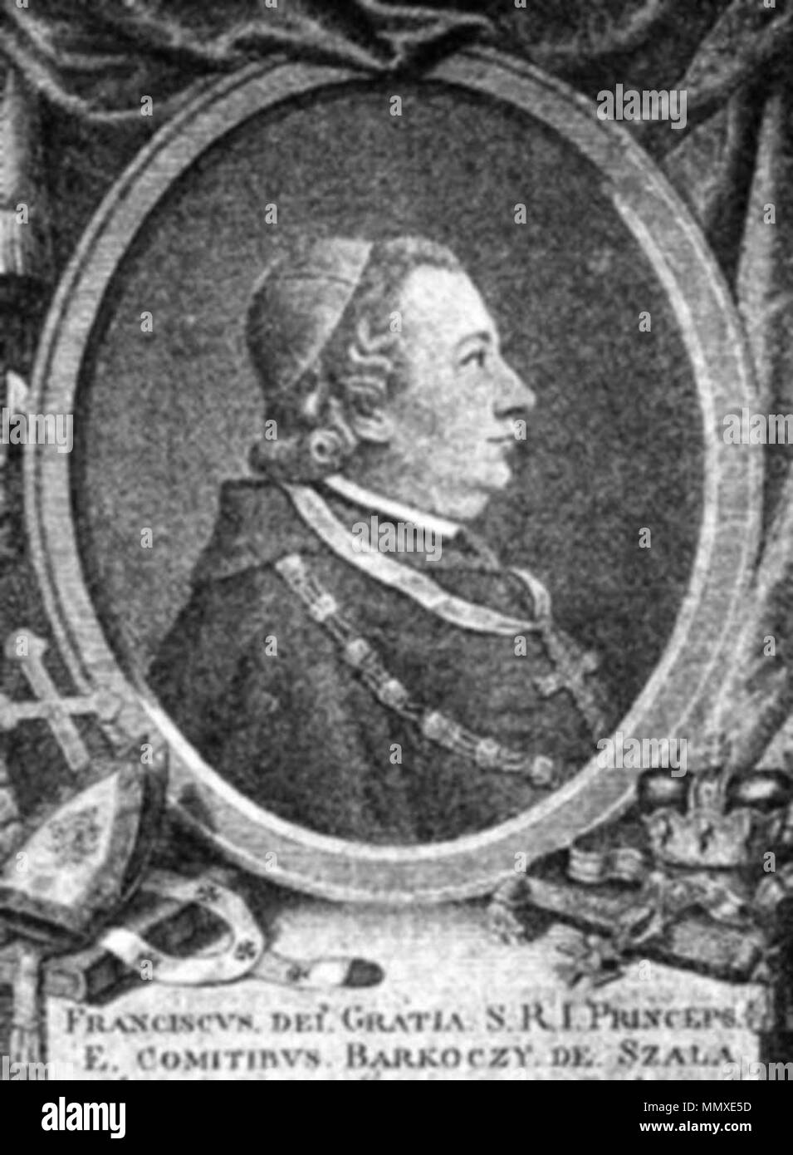
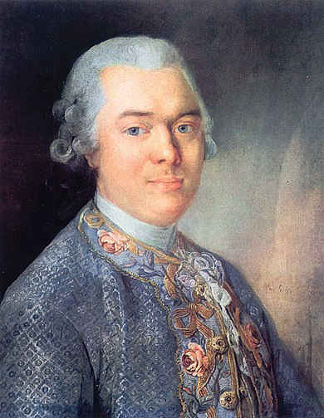
Der komplizierte Weg zu den Schulreforfmen in Ungarn:
von Ferenc Barkóczy zu Gottfried van Swieten
Prešov,
16.-17.9.2025

Slide 2
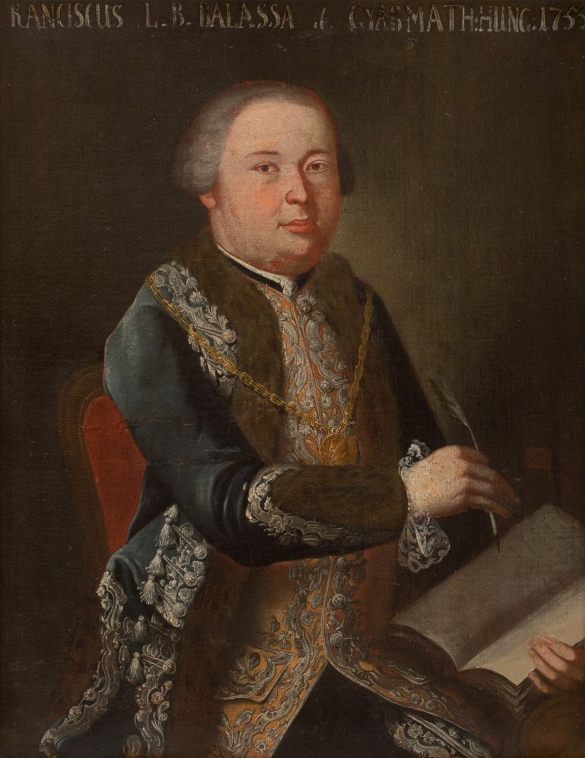
Von Ferenc BARKÓCZY (+1765) bis RATIO EDUCATIONIS (1777)
Petition Johann Drozdik + Sanuel Nagy
(Balasovic, 1749) 1762 Johannes Ambrosius
14.98.1769 Tagung in Pest
27.7.1773 Tiszaer Superintendenz (Joseph Benczur!)
1773 Gregor Fabry Considerationes rei
scholasticae (Druck)
1775 Johann Ignaz von Felbiger
1776 Schuldistricte – Ferenc Balassa – →
umstrittene Visitationen lutherischen
Schulen, 31.12.1776

Slide 3
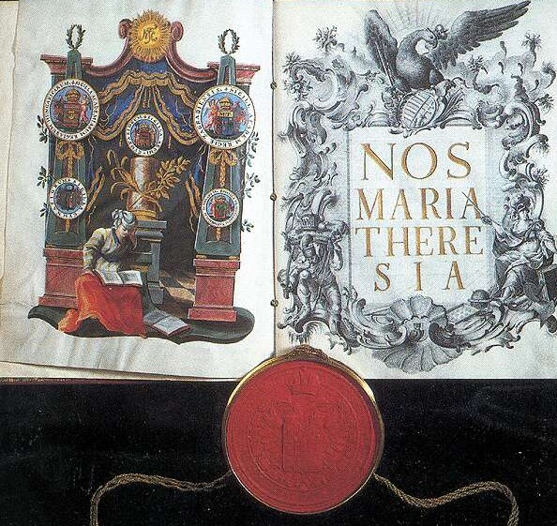
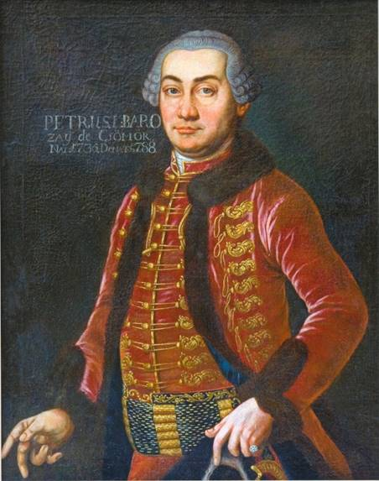
Von RATIO EDUCATIONIS bis zum TOLERANZPATENT
22.8.1777 Ratio educationis
Mai 1778 – Peter ZAY - Petition gegen RE +
Considerationes quoad Rationem Educationis
1779 Proiectum Budense
1781 Toleranzpatent
Peter Zay, 1735-1788, erster
Generalinspektor der Ev.A.B. Kirche

Slide 4
Vom Toleranzpatent zu den Vermischten Schulen (scholae mixtae)
2.-3.2.1782 „Generalkonvent“ in Pest (P.Zay)
1.3.1782 gemischte Tagung in Pest (Kat.+Luth.+Ref.)
1783 Freymuthige Beurtheilung (Druck in Pressburg?)
Reflexiones quod nationales scholas nostras...
6.8.1783 Audienz bei Joseph II.
27.12.1784 gemeinsame Sitzung (Studienhofkommission!) – Idee von
vermischten Schulen
26.7.1785 Gottfried van Swieten – 19 Punkte
Ernennung von Protestanten+Orthodoxen in die Schuladministration
(Gabriel Prónay, Ferenc Kazinczy...) – trotzdem: zuletzt Ablehnung...

